Slide 1
Ergometrie
Studijní materiály byly vytvořeny za podpory projektu MUNI/FR/1474/2018

Slide 2
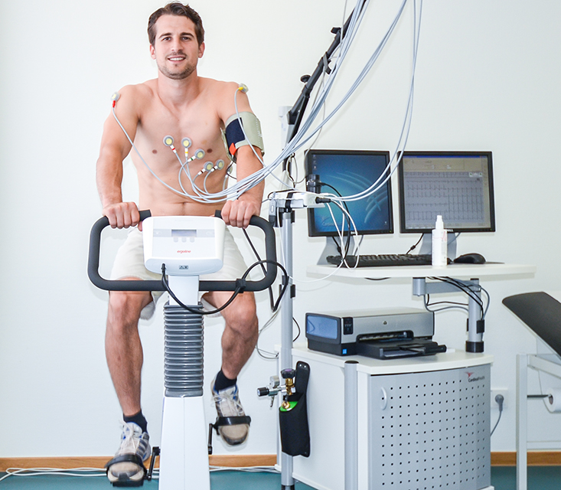
Ergometrie
zátěžové vyšetření – snímání EKG a dalších parametrů v závislosti na zvyšujícím se stupni zátěže na ergometru
kromě EKG lze snímat:
  spotřeba O2, výdej CO2, krevní tlak, krevní vzorky (hlavně laktát)
Typy ergometrů
  Rotoped – zátěž hlavně dolní poloviny těla
  Veslařský trenažér – zátěž horní poloviny těla
  Rumpálový ergometr – rotoped pro ruce, u para/kvadruplegie
  Schůdky
  Běžící pás
Uplatnění
  sportovní medicína
  rehabilitační medicína
  kardiologie

Slide 3
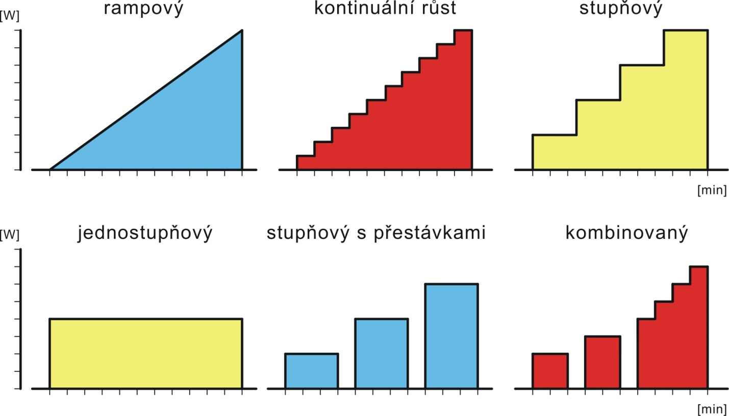
Základní protokoly ergometrie
rampový
kontinuální růst
stupňovitý
jednostupňový
stupňový s přestávkami
kombinovaný

Slide 4
Metabolismus srdečního svalu
náročný na prokrvení, hustá kapilarizace
  prokrvuje se především na začátku diastoly, protože v systole je sval v kontrakci a cévy jsou uzavřené. To platí především pro levou komoru, která vyvíjí vyšší tlak – je zranitelnější.
srdce je jako domácí prasátko, zpracuje, co se mu dává
  60 % volné mastné kyseliny, triglyceridy (60 – 90 % acetyl_CoA z beta oxidace)
  35 % sacharidy
  5% ketolátky (hladovění nebo neléčený diabetes)
  za normálních okolností (mimo ischemii a max výkon) metabolizuje laktát
vysoká spotřeba kyslíku
  fyziologicky jen oxidativní fosforylace – maximalizace tvorby ATP, vysoké množství mitochondrií
  stačí malá ischemie pro narušení metabolismu
    Patologicky za anaerobních podmínek (ischémie) se pyruvát redukuje na laktát – anaerobní glykolýza - ztráta kontraktilní funkce, arytmie, smrt buněk. Uvolnění troponinu z cytoplazmy myocytů – marker infarktu myokardu

Slide 5
Srdeční frekvence a zátěž, W170
se zvyšující se zátěží roste srdeční frekvence (SF) lineárně až k dosažení maximální hodnoty
maximální srdeční frekvence - závislá na věku
  odhad max. srdeční frekvence = 220-věk (jsou i jiné vzorce)
  limitem je délka refrakterní fáze akčního potenciálu kardiomyocytu a také přílišné zkrácení diastoly, kdy se zkracuje čas pro plnění komor krví a prokrvení myokardu
klidová srdeční frekvence – závislá na trénovanosti
  u trénovaných jedinců klesá třeba až na 50 tepů/min v klidu
index W170: pracovní kapacita při srdeční frekvenci 170 tepů/min
max u netrénovaného 180 tepů/min, u trénovaného až 220 tepů/min
věk | Do 30 | 31 - 40 | 41 - 50 | 51 - 60 | 61 – 70
Maximální srdeční frekvence | 195 | 185 | 182 | 170 | 162

Slide 6
Srdeční frekvence a zátěž, W170
Do frekvence 180/min je vzestup srdeční frekvence při kontinuálním nárůstu zátěže LINEÁRNÍ
200
180
160
140
netrénovaný jedinec
W₁₇₀ : Index zjišťující pracovní kapacitu při srdeční frekvenci 170 tep/min. Je vyšší u trénovaného jedince.
Srdeční frekvence [tepy/ min]
120
trénovaný jedinec
100
90
W₁₇₀
W₁₇₀
Výkon [W] nebo [W/kg]
trénovaný
netrénovaný

